Slide 1
Oxidación de Baeyer - Villiger
Alejandro Camacho
Juan Barbosa

Slide 2
Contenido
Introducción
Metodología
Resultados y análisis
Conclusiones
Bibliografía

Slide 3
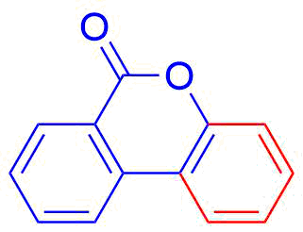
Introducción
Las cumarinas y benzocumarinas tienen importante actividad metabólica.
En el caso de las benzocumarinas: marcadores fluorescentes.
Kim, D.; Xuan, Q. P.; Moon, H.; Jun, Y. W.; Ahn, K. H. Asian Journal of Organic Chemistry 2014, 3, 1089–1096.

Slide 4
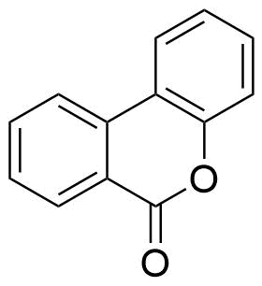
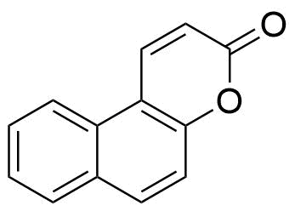
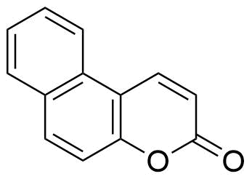
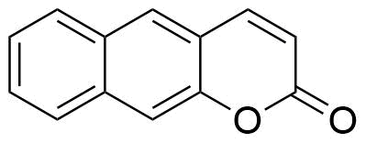
Benzocumarinas
Benzo[c]cumarina
Benzo[h]cumarina
Benzo[f]cumarina
Benzo[g]cumarina
Kim, D.; Xuan, Q. P.; Moon, H.; Jun, Y. W.; Ahn, K. H. Asian Journal of Organic Chemistry 2014, 3, 1089–1096.

Slide 5
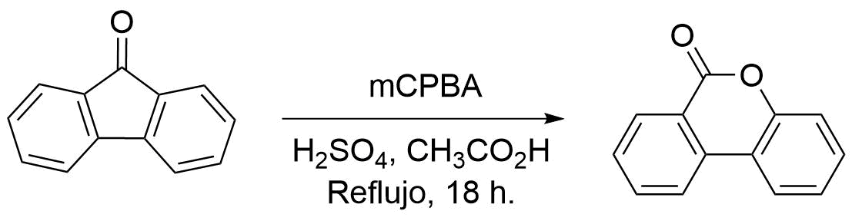
Metodología

Slide 6
Metodología
Mezcla de los reactivos en balón de reacción.
Reactivo | Cantidad
Fluorenona | 0,9035 g (5,01 mmol)
mCPBA 70% | 1,9017 g (7,53 mmol)
Ácido acético | 10 mL
Ácido sulfúrico | 2 mL (37 mmol)
Adición de éter etílico y tiosulfato de sodio.
Extracción líquido líquido.
Neutralización con NaHCO₃ y sacado.
Purificación por columna AcOEt : Pentano (1:9).
Extracción del disolvente a presión reducida.

Slide 7
Resultados
Porcentaje de recuperación del 71,2 %.
Impurezas del disolvente.

Slide 8
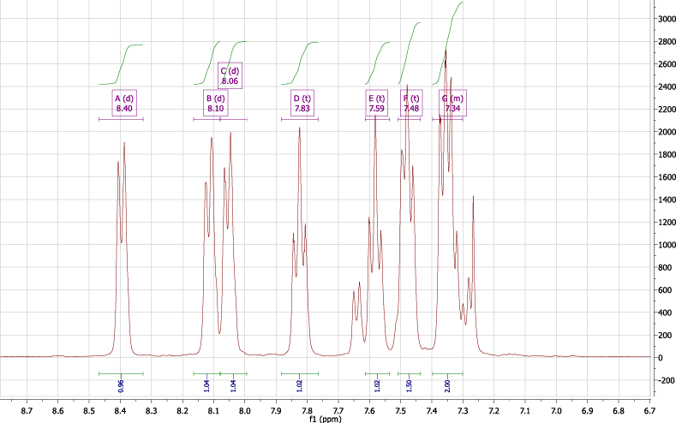
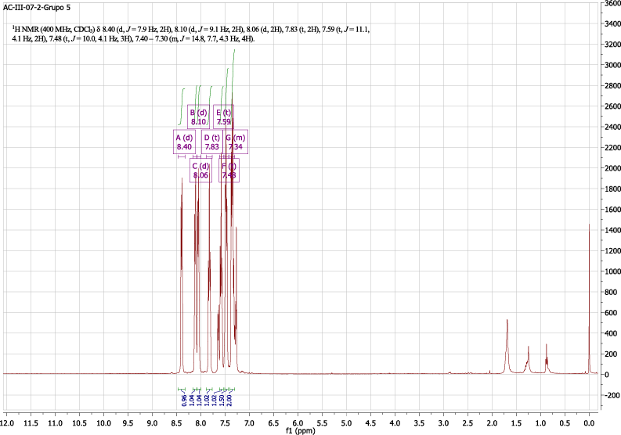
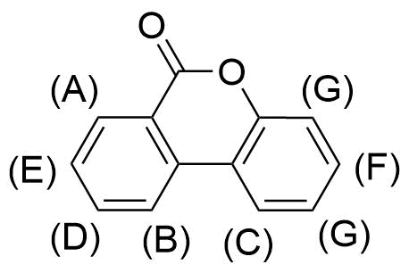
¹HRMN

Slide 9
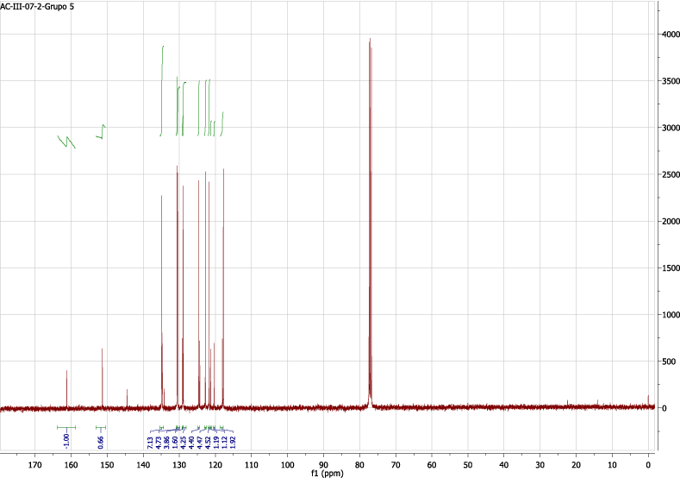
¹³CRMN

Slide 10
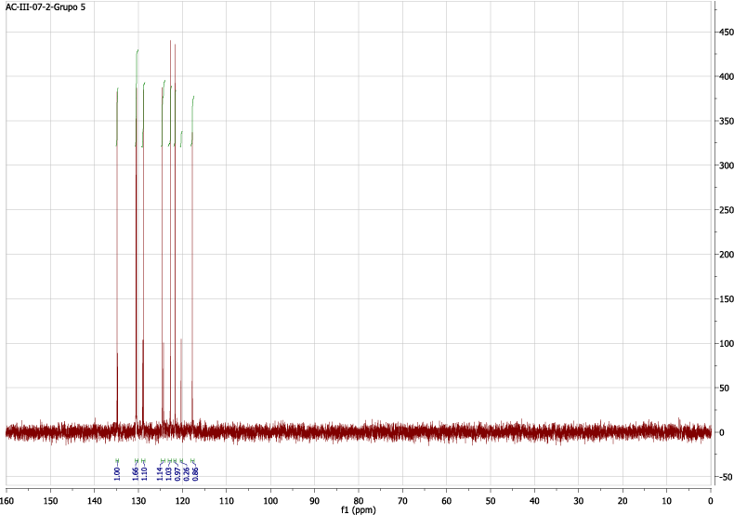
^{DEPT 135}

Slide 11
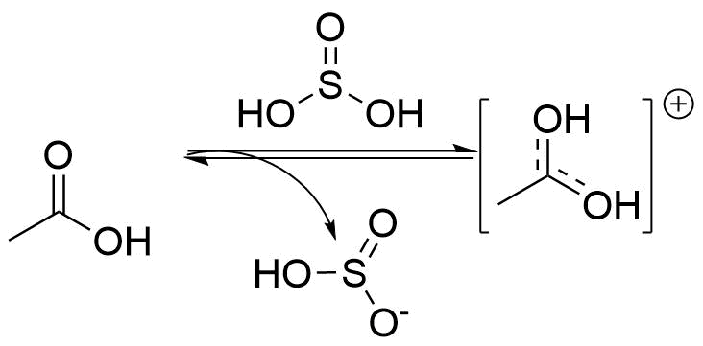
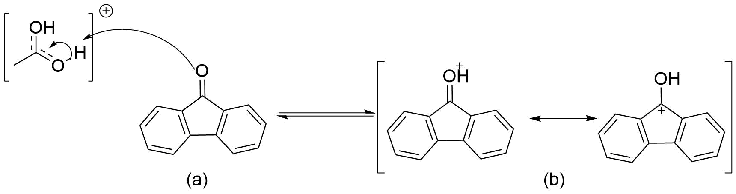
Mecanismo de reacción
Protonación del ácido acético:
Protonación de la fluorenona:
Alvarez-Idaboy, J. R.; Reyes, L.; Cruz, J. Organic Letters 2006, 8, 1763–1765.

Slide 12
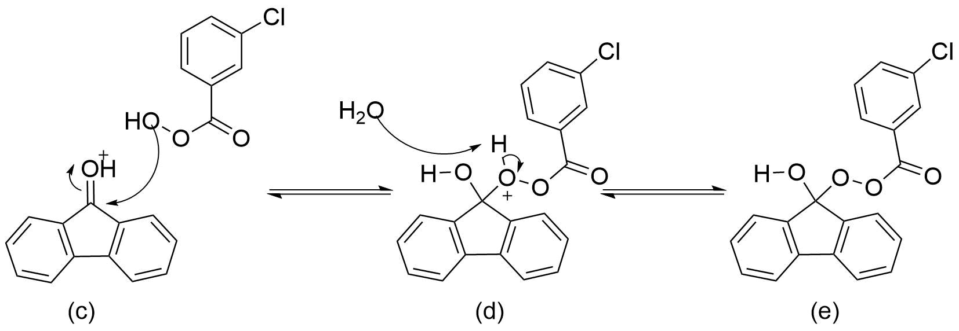
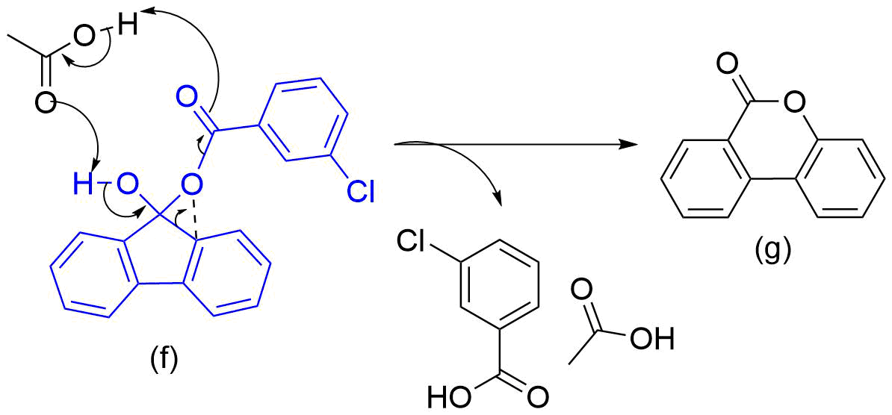
Mecanismo de reacción
Li, J. J. Name Reactions: A Collection of Detailed Mechanisms and Synthetic Applications Fifth Edition; Springer International Publishing: Cham, 2014; pp 12–13.

Slide 13
Conclusiones
Obtención del producto con porcentaje de recuperación del 71,2 %.
Estudio del mecanismo de reacción.

Slide 14
Referencias
Kim, D.; Xuan, Q. P.; Moon, H.; Jun, Y. W.; Ahn, K. H. Asian Journal of Organic Chemistry 2014, 3, 1089–1096.
Renz, M.; Meunier, B. European Journal of Organic Chemistry 1999, 1999, 737–750.
Bolm, C.; Beckmann, O. Chirality 2000, 12, 523–525.
Li, Y.; Ding, Y.-J.;Wang, J.-Y.; Su, Y.-M.;Wang, X.-S. Organic Letters 2013, 15, 2574–2577.
Li, J. J. Name Reactions: A Collection of Detailed Mechanisms and Synthetic Applications Fifth Edition; Springer International Publishing: Cham, 2014; pp 12–13.
Alvarez-Idaboy, J. R.; Reyes, L.; Cruz, J. Organic Letters 2006, 8, 1763–1765.

Slide 15
